Slide 1
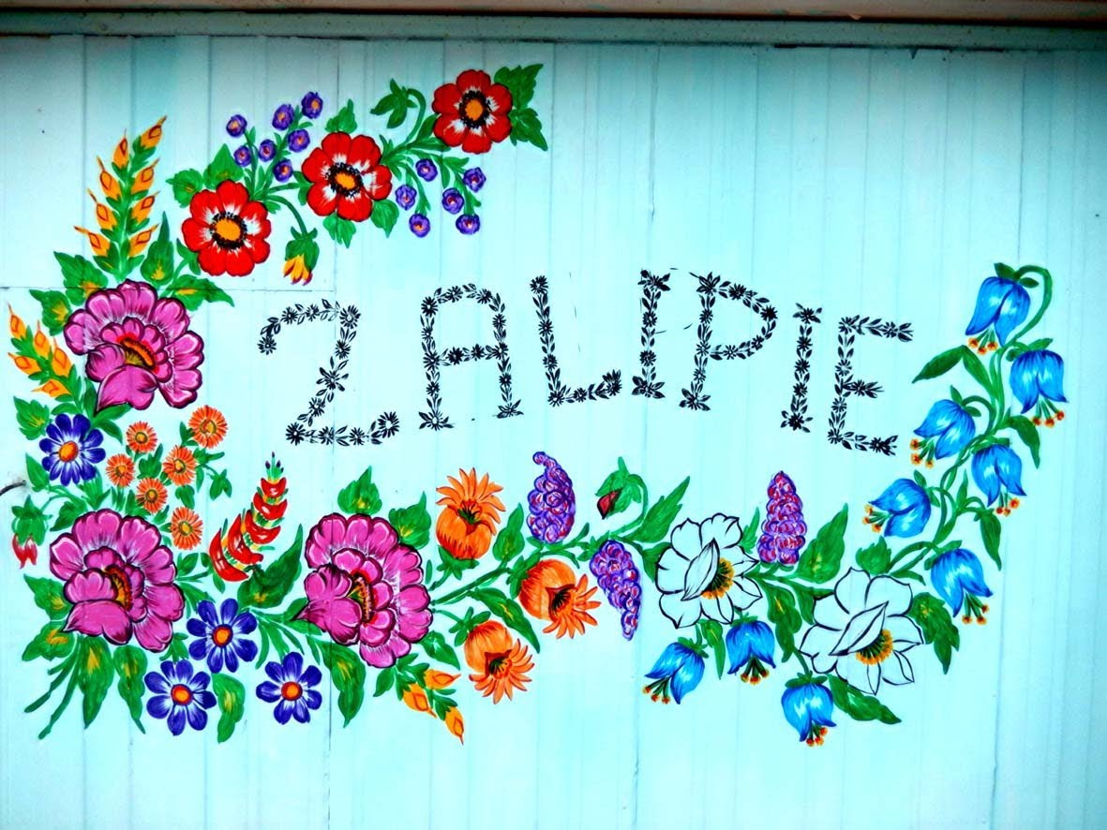



JOSE LUIS

Slide 2
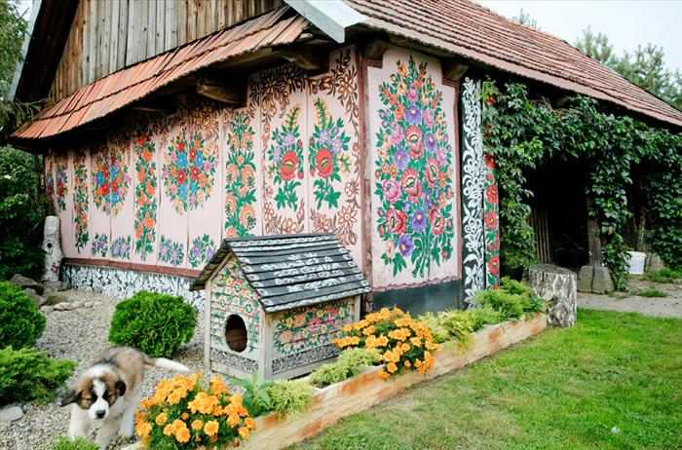

Slide 3
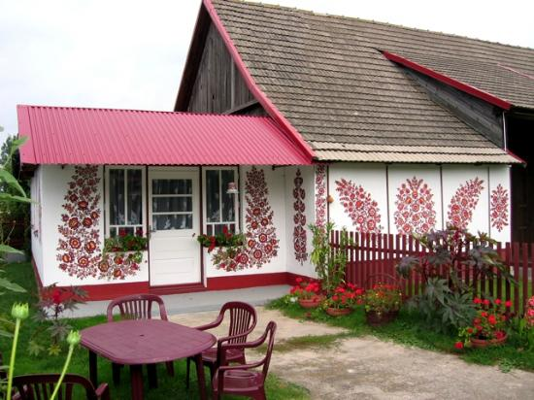

Slide 4


Un Lindo Lugar Con las Casas Pintadas a Mano

Slide 5
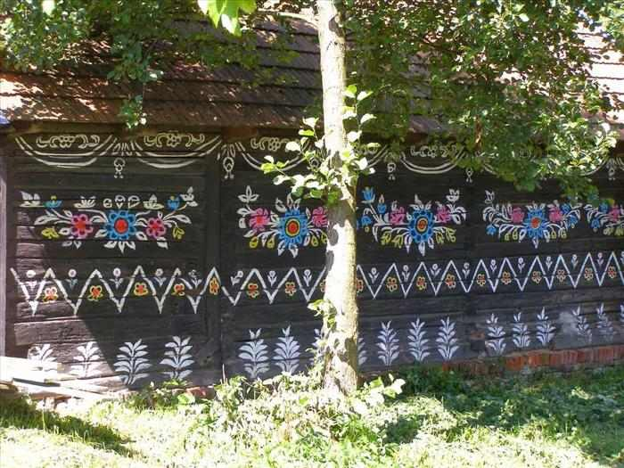

Slide 6
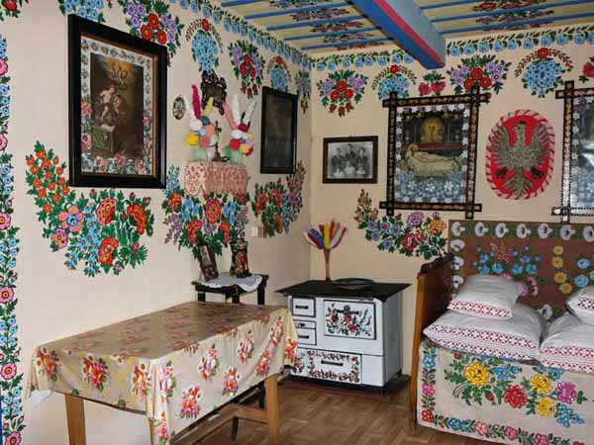

Slide 7
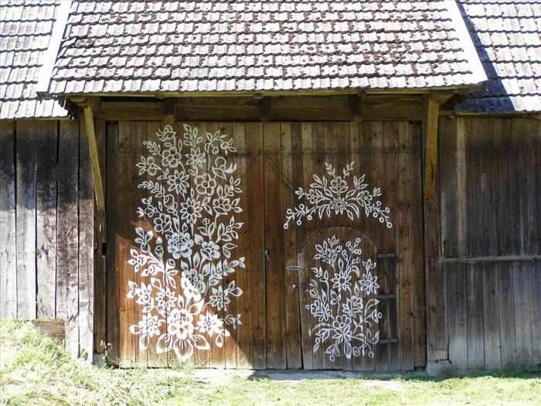

Slide 8
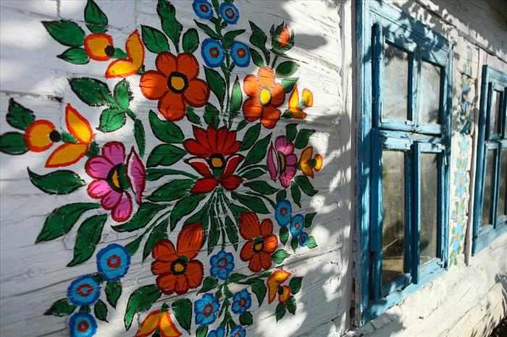

Slide 9
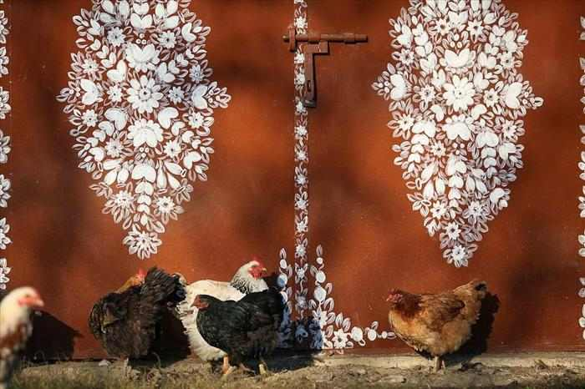

Slide 10
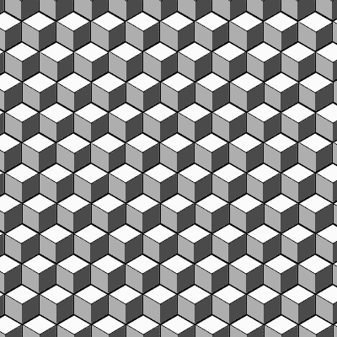
Zalipie es un pueblo de Polonia, Pequeña Polonia, Condado Dąbrowa, Gmina Olesno.
Se encuentra a unos 7 kilómetros (4 millas) al oeste de Olesno, 13 km (8 millas) al norte-oeste de Dąbrowa Tarnowska, y 68 km (42 millas) al este de la capital de la región de Cracovia.
Es conocido por una costumbre local de pintar las casas con motivos decorativos.

Slide 11
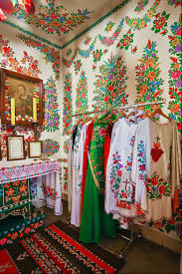
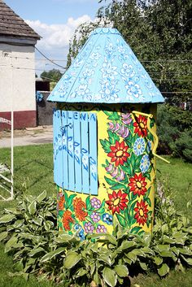

Slide 12
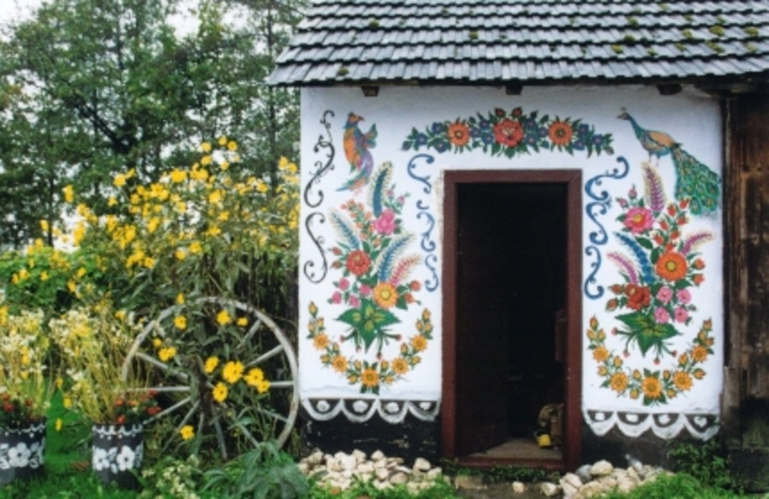

Slide 13
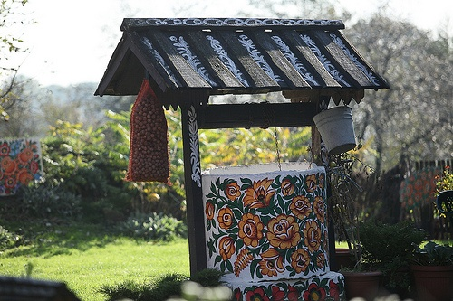

Slide 14
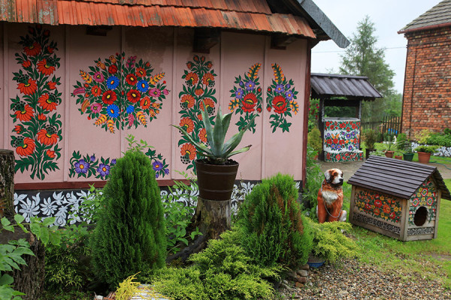

Slide 15
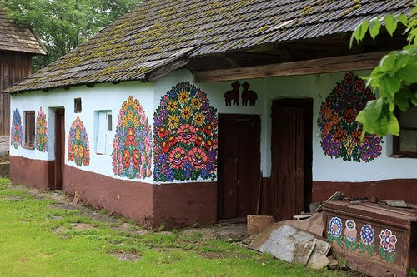

Slide 16
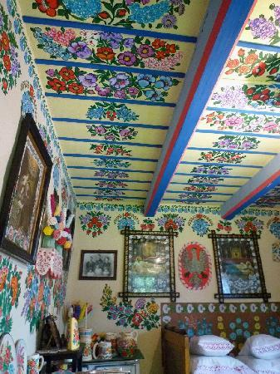
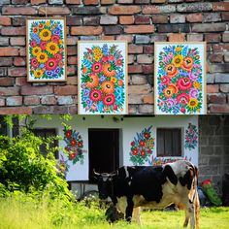

Slide 17
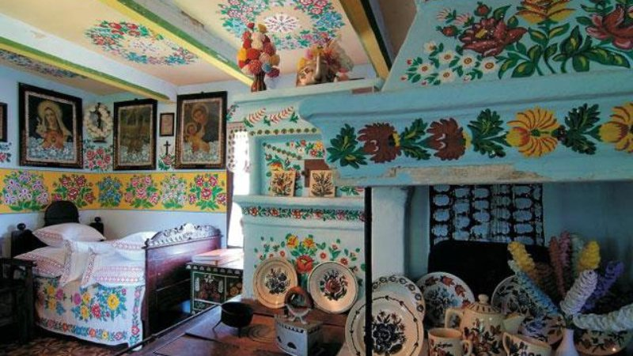

Slide 18
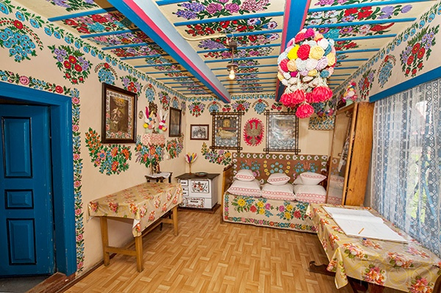

Slide 19
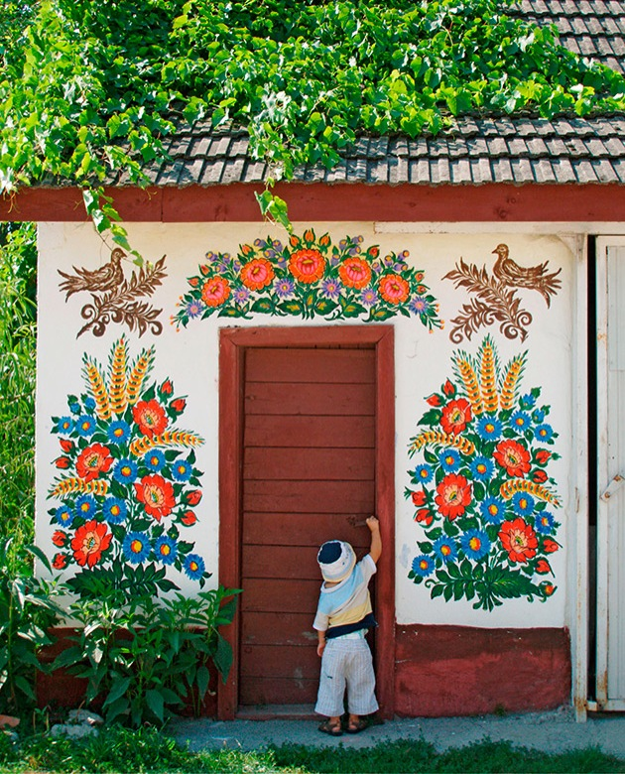

Slide 20
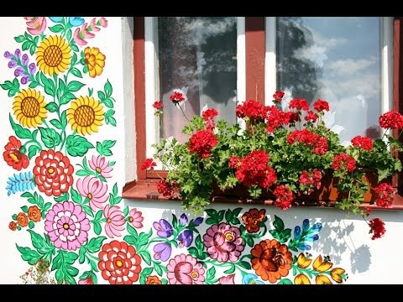

Slide 21
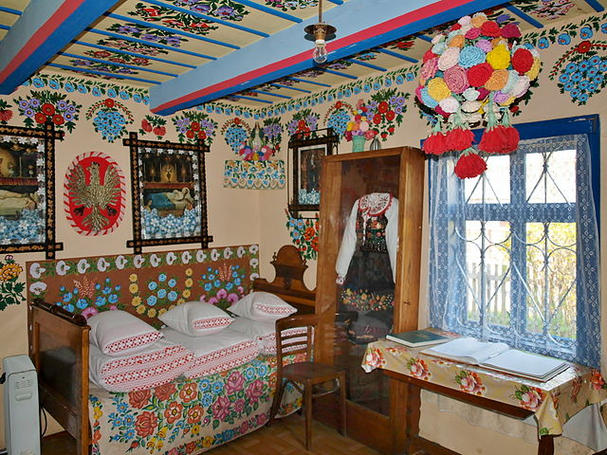

Slide 22
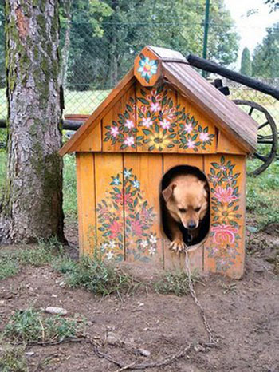
El pequeño pueblo de Zalipie se encuentra en un área remota al sur de Polonia. Las personas que están dispuestas a hacer ese viajecito se encontrarán con una sorpresa muy gratificante en todas las paredes del pueblo. Los habitantes de Zalipie tienen una hermosa costumbre que comenzó hace más de 100 años, cuando las mujeres del pueblo comenzaron a pintar y decorar las paredes de toda la casa.

Slide 23
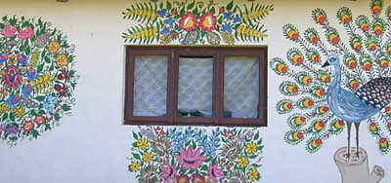

Slide 24
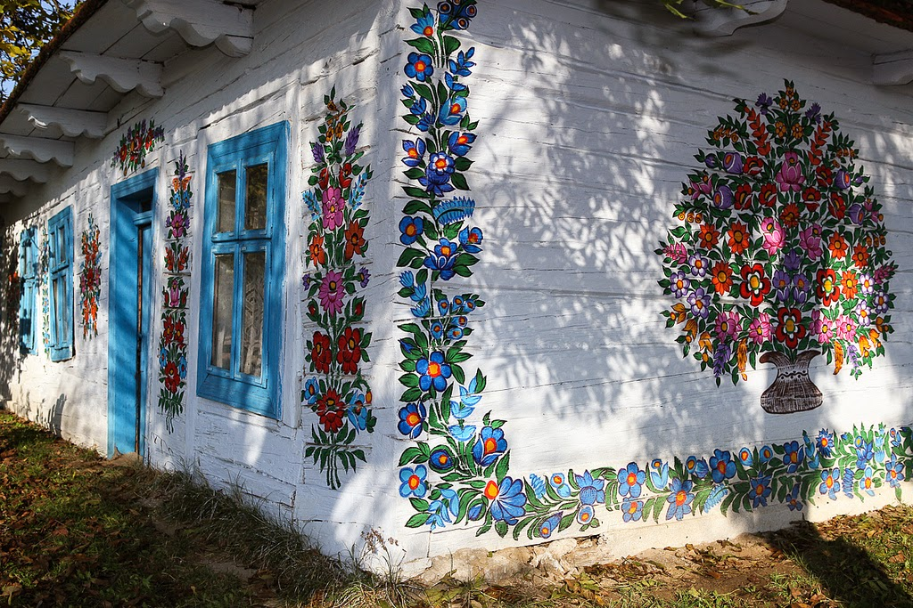

Slide 25
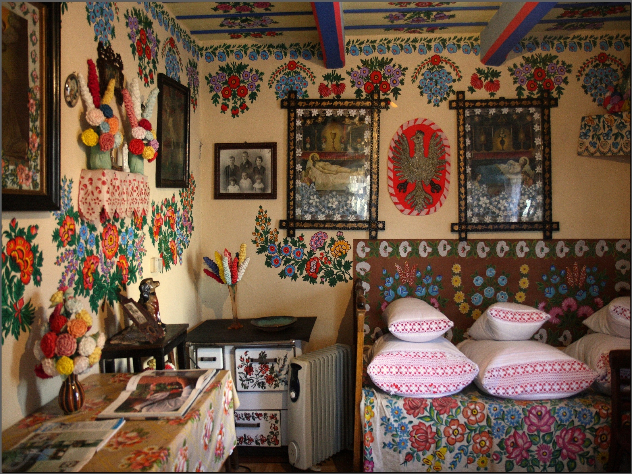

Slide 26
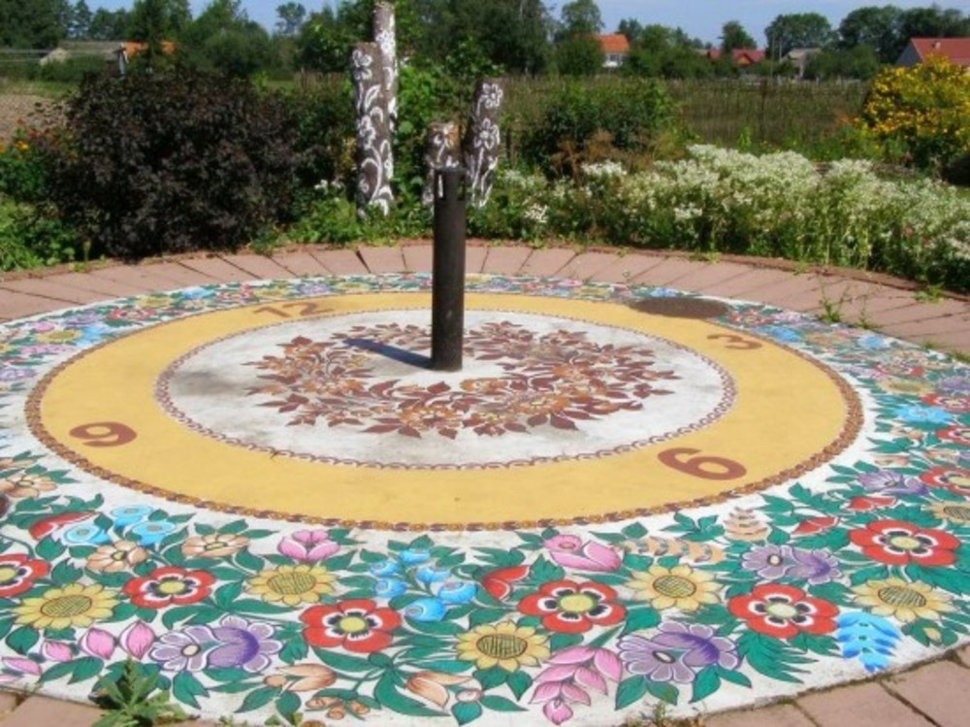

Slide 27
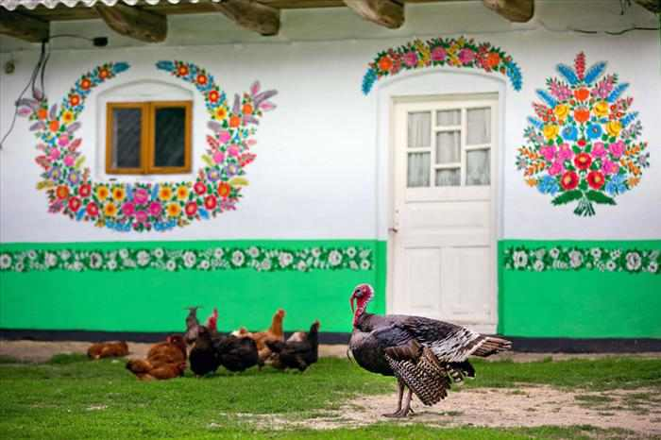

Slide 28
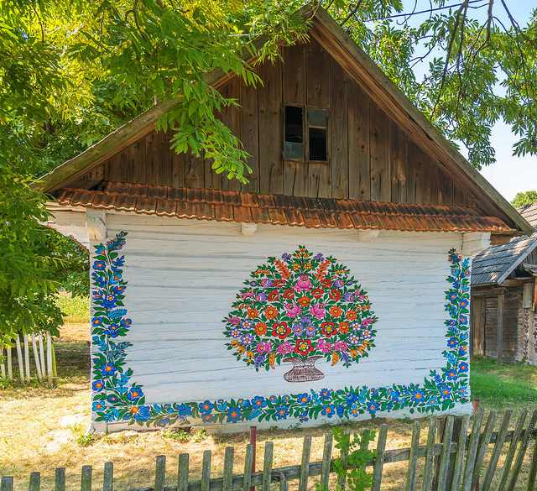

Slide 29
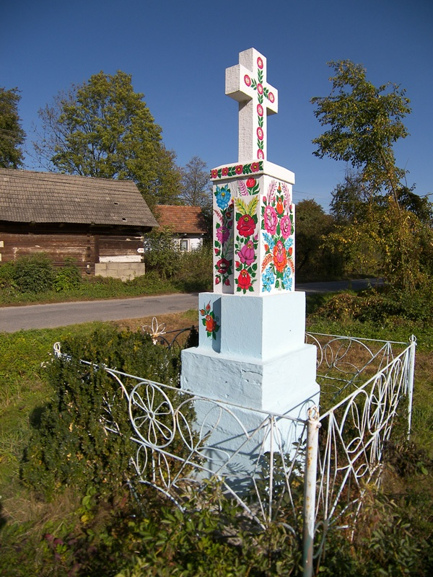
Aunque no se conoce la fecha exacta en la que esta tradición comenzó, sabemos que el propósito de la pintura era ocultar las manchas causadas por el humo de la chimenea

Slide 30
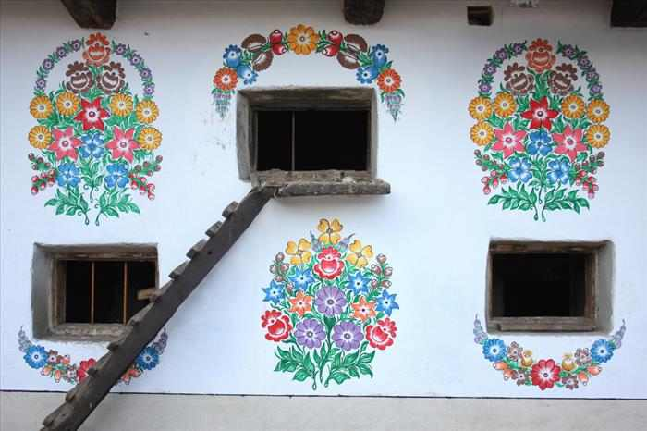

Slide 31
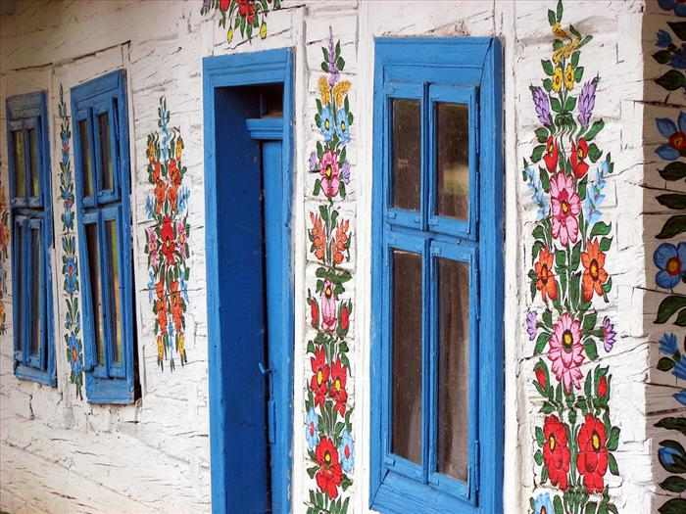

Slide 32
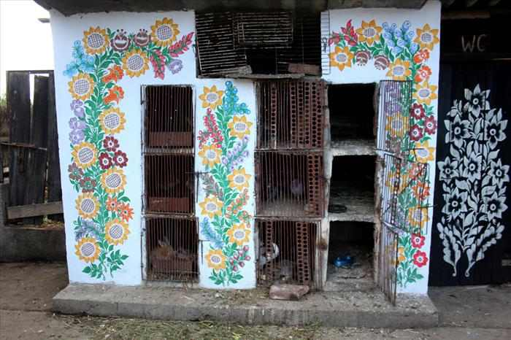

Slide 33
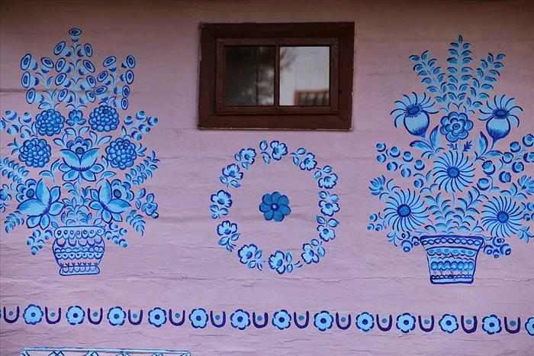

Slide 34
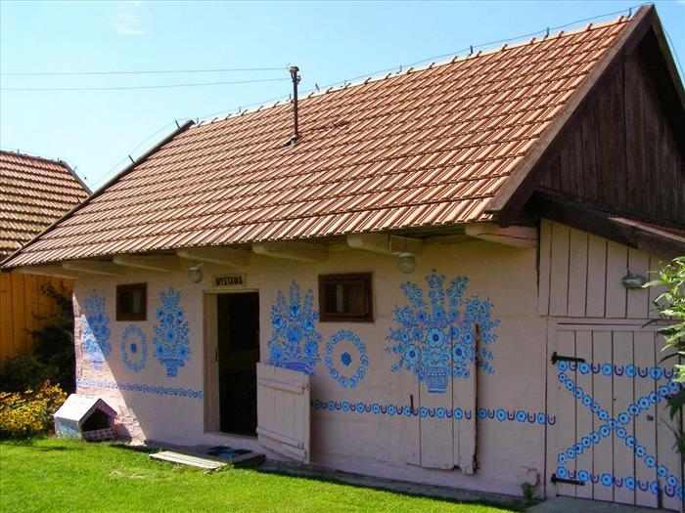

Slide 35
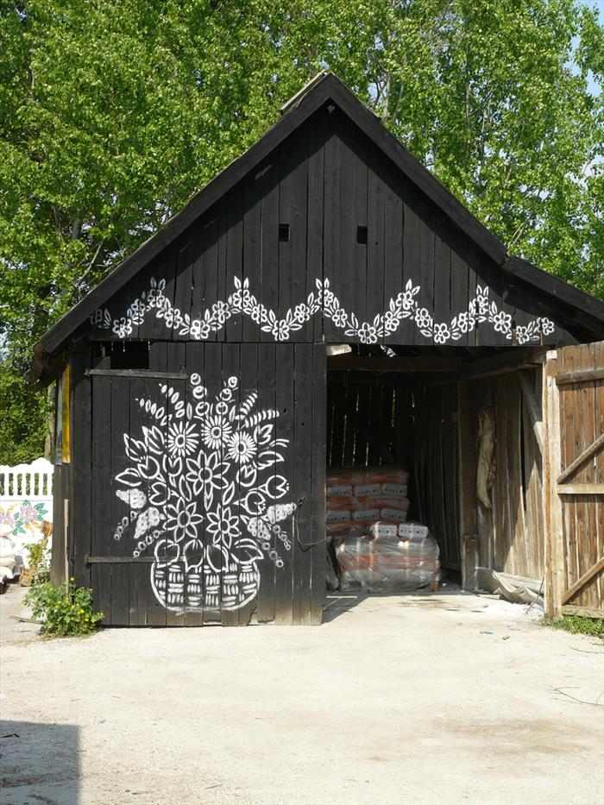
A pesar de que con la instrucción de hornos y estufas modernas ya no había necesidad de seguir tapando las manchas, los habitantes decidieron mantener viva esta costumbre y continuaron decorando las casas del pueblo con hermosos dibujos pintados a mano.

Slide 36
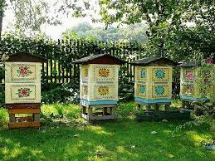

Slide 37
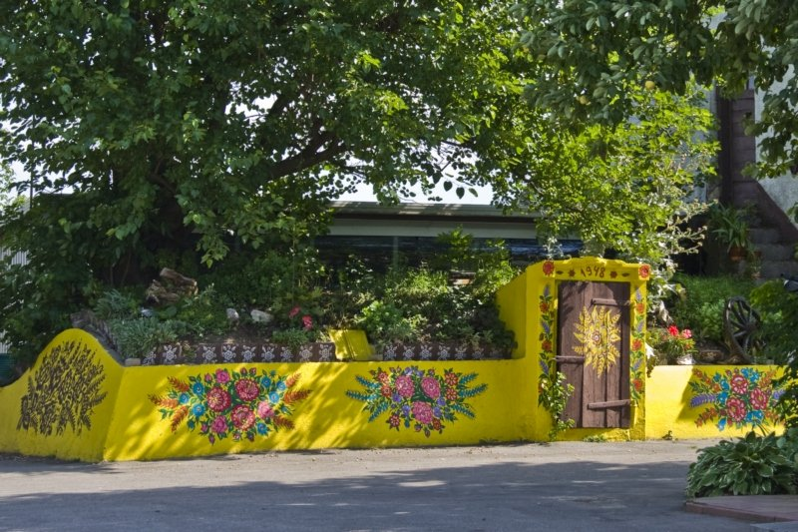

Slide 38
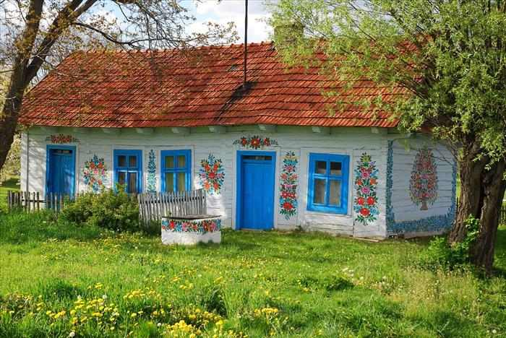

Slide 39
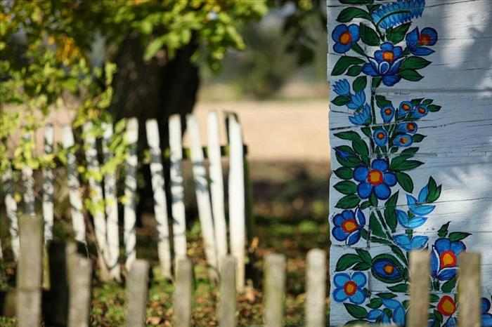

Slide 40
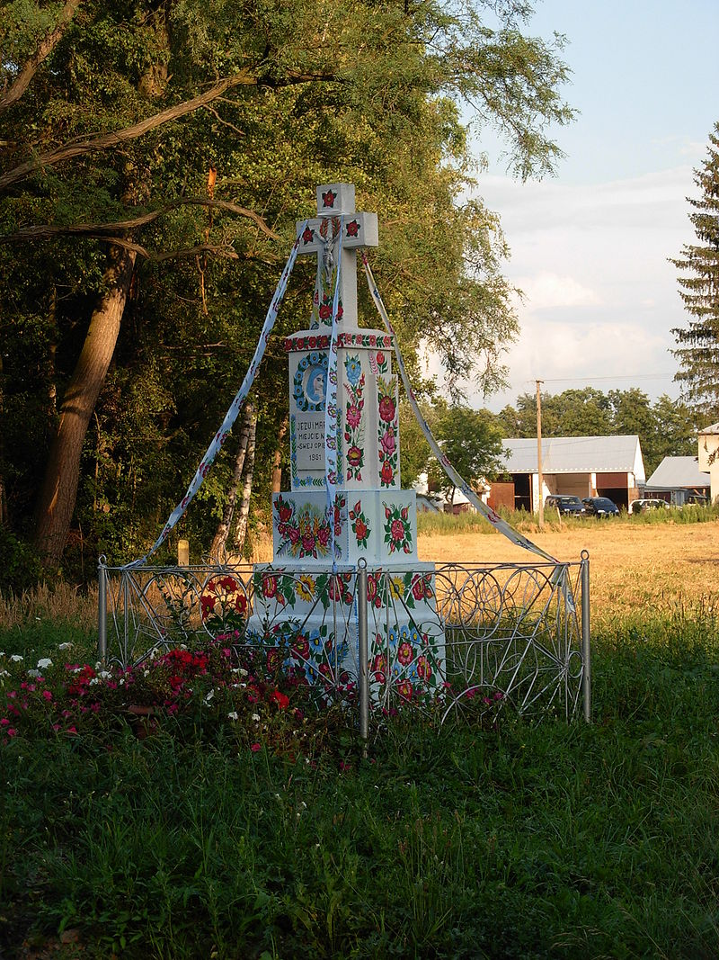
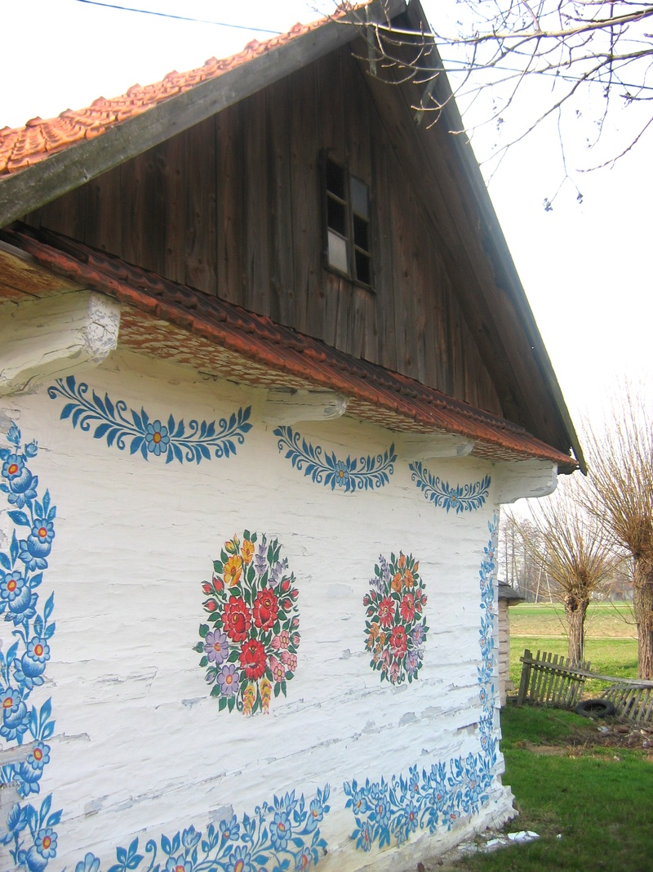

Slide 41
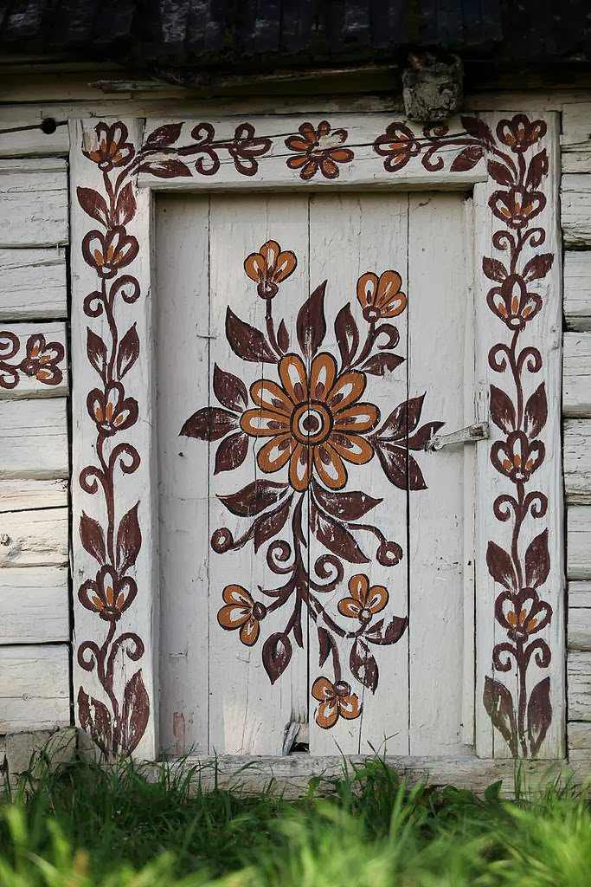
Luego, lo que comenzó como el trabajo de algunos, en poco tiempo se convirtió en el pasatiempo de todos. Hoy en día, las flores están presentes en puentes, casas, edificios, árboles, casas de perros, etc.

Slide 42
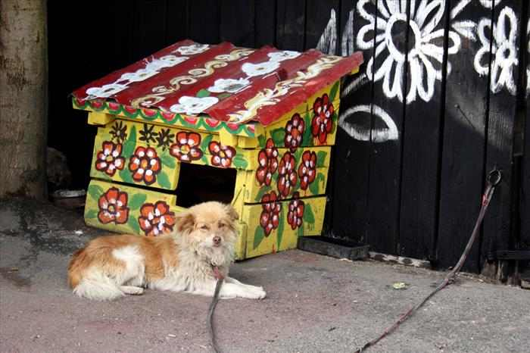

Slide 43
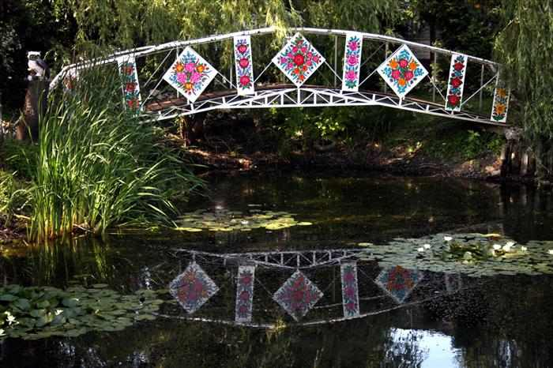

Slide 44
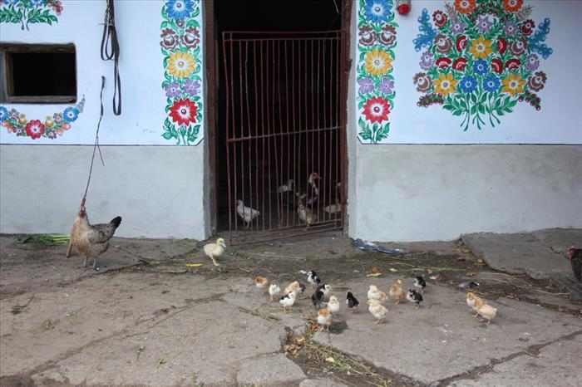

Slide 45
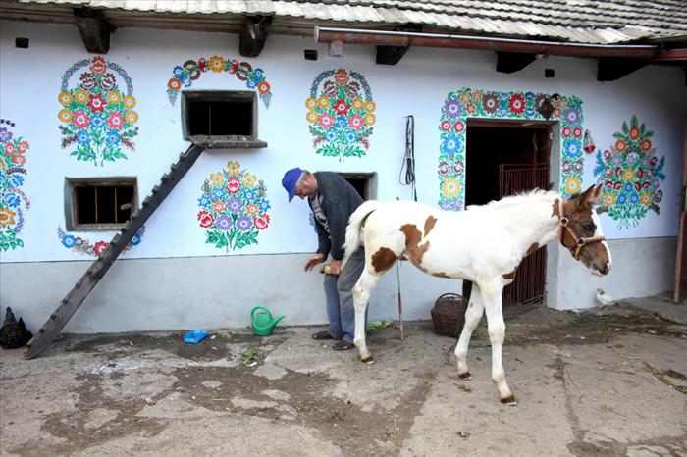

Slide 46
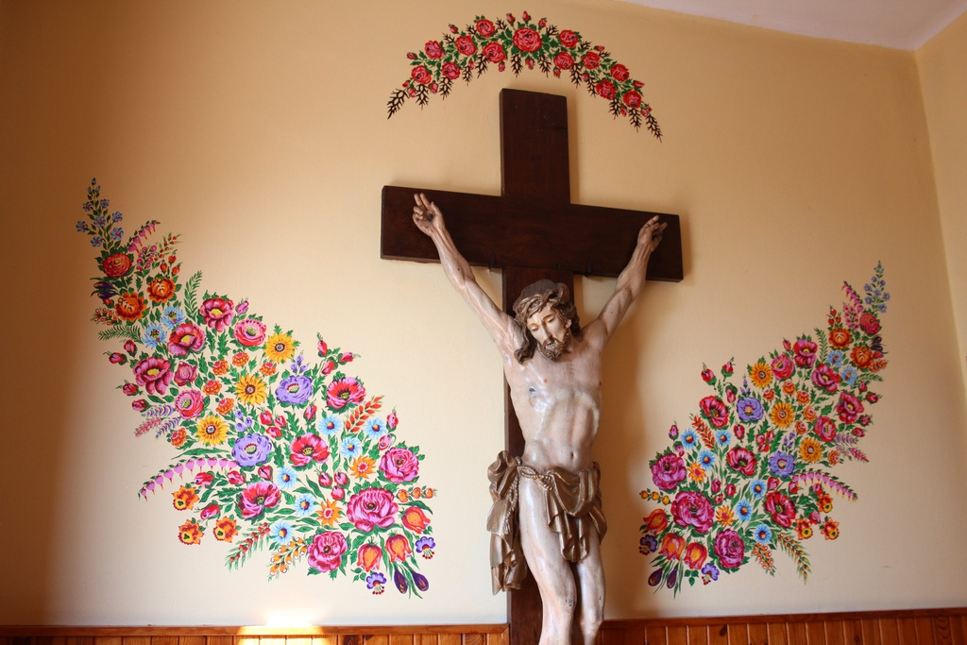

Slide 47
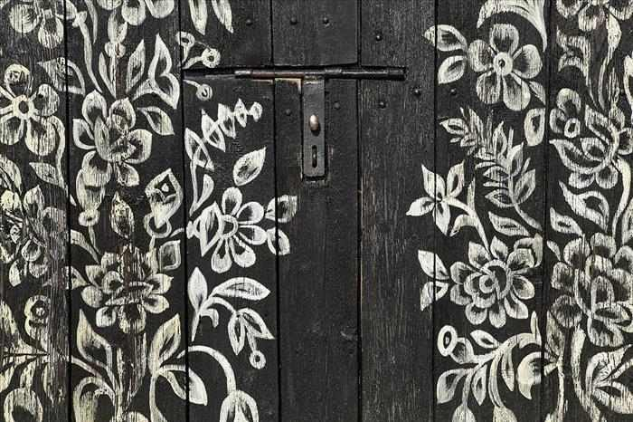

Slide 48
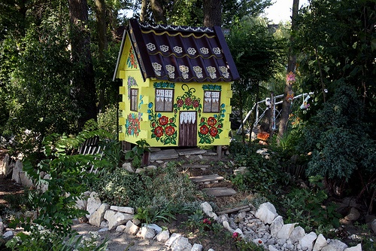

Slide 49

Cuando la tradición recién comenzaba, las mujeres utilizaban las colas de las vacas para hacer pinceles, con los que año tras año retocaban las pinturas.

Slide 50


Slide 51


Slide 52


Slide 53


Slide 54


Slide 55


Slide 56


Slide 57


Slide 58

Durante la Segunda Guerra Mundial, más del 17 % de la población fue cruelmente asesinada. Luego de 1948, el pueblo comenzó a celebrar competencias de pintura, en parte para recuperarse de la horrible tragedia que había vivido en ese tiempo.

Slide 59


Slide 60


Slide 61


Slide 62


Slide 63


Slide 64


Slide 65


Slide 66

  UN FUERTE ABRAZO
  QUE TENGAS UN
  BUEN DIA
JOSE LUIS

Slide 67







¿Te ha gustado?
Puedes ver más entrando
Aquí
Además puedes recibir powerpoints en tu correo electrónico suscribiéndote aquí:

